Slide 1
Trabajo de Título: Entregas
Aidan Hogan
(Basado en los slides por María Cecilia Bastarrica)
CC6908-1

Slide 2
Proceso y entregas

Slide 3


Entregas del proceso de titulación
A: Aprobación,
R: Reprobación
O: Observaciones
Encontrar tema y profesor guía
Propuesta de memoria
A,R,O
Trabajo del semestre
Informe final de CC6908
A,R
CC6908
Desarrollo del trabajo de título
Informe final de memoria
A,R,O
CC6909
Examen de Grado
A,R

Slide 4
CC6908 (“E”):
Propuesta de tema de memoria

Slide 5
CC6908
Encontrar tema y profe guía
Propuesta de Memoria
  Presentar un tema de memoria
Trabajo del semestre
  Profundizar en el estudio teórico del área y
  Hacer algún trabajo práctico con resultados iniciales para comprobar la factibilidad del tema
Informe Final de CC6908
  Ajuste del alcance de la propuesta de memoria
  Descripción general de la solución a implementar
  Plan de trabajo a seguir en la construcción de la solución (opcional: cronograma)

Slide 6
CC6908:
Propuesta de memoria
A: Aprobación,
R: Reprobación
O: Observaciones
Encontrar tema y profesor guía
Propuesta de memoria
A,R,O
Trabajo del semestre
Informe final de CC6908
A,R
CC6908
Desarrollo del trabajo de título
Informe final de memoria
Nota
CC6909
Examen de Grado
Nota

Slide 7
CC6908:
Propuesta de memoria
Inscribir CC6908
Seleccionar tema de memoria
Seleccionar profesor guía
Escribir propuesta
NO
(Observaciones)
Profesor
guía
aprueba
Entregar propuesta
NO
SI
Propuesta reprobada
Propuesta aprobada
SI
NO
SI

Slide 8
Propuesta de tema de memoria:
Contenido
1. Introducción
2. Situación Actual
3. Objetivos
3.1. Objetivo General
3.2. Objetivos Específicos
3.3. Evaluación
4. Solución Propuesta
5. Plan de Trabajo (Preliminar)
Propuesta de Memoria:
Entre 5 y 10 páginas
Referencias Bibliográficas

Slide 9
Propuesta de tema de memoria:
Contenido
1. Introducción
¿En qué quieres trabajar? ¿Por qué? ¿Para qué?
Contexto, Problema, Motivación, (Relevancia)
1–2 pág.
2. Situación Actual
¿Por qué hay trabajo (suficiente) por hacer?
Soluciones existentes/limitaciones, Estado actual
1–2 pág.
3. Objetivos
3.1. Objetivo General
¿Qué quieres lograr?
Resumen de la meta principal del trabajo
1 párrafo
3.2. Objetivos Específicos
¿Cuáles son las metas?
Una lista de metas que “suman” al objetivo general
Una lista
3.3. Evaluación
¿Cómo se puede evaluar el trabajo?
Unos párrafos explicado la forma de evaluar el trabajo.
1–2 párrafos
4. Solución Propuesta
¿Cómo vas a lograr el objetivo general?
Datos/algoritmos/lenguajes/métodos, etc., usados
1–2 pág.
5. Plan de Trabajo (Preliminar)
Una lista
¿Cuáles son los pasos a seguir?
Lista preliminar de pasos para completar el trabajo
Referencias Bibliográficas

Slide 10
Propuesta de tema de memoria:
Proceso
Entre 5 y 10 páginas (con la estructura explicada antes)
  Hay una plantilla en Material Docente
Se entrega primero al profe guía (y co-guía) para que pueda revisarla y dar comentarios
  ¡La entrega final requiere su visto bueno!
  Puede haber comentarios que necesitan atención
  Así que hay que entregársela con suficiente tiempo
Se entrega la versión durante la semana 7 (aprox.)
  [Se publicará la fecha en el foro]
  Por correo (aidhog@gmail.com)
  Con profe guía (y co-guía) en copia (no tienen que firmar el documento)
  Nombre: Propuesta_Nombre_Apellido.pdf
Aprobado, reprobado, observaciones
  [Se publicará la fecha en el foro]

Slide 11
Propuestas con observaciones
Las observaciones deben acogerse y volver a entregar dentro de unos días:
  se debe incluir dos documentos:
    la nueva versión de la propuesta,
    una página simple con un resumen de los cambios hechos

Slide 12
Recomendaciones: Redacción
¡Redacción es muy importante!
  Referencias apropiadas (incluso para las figuras)
  Evitar terminología redundante
  Explicar las siglas usadas

Slide 13
Redaccion deficiente
Una red neuronal convolucional, es una red neuronal que usa la operacion matematica de una convolucion, la cuál usa una matriz para transformar otro matriz, que representan en el contexto de la clasificación de imagenes una mascara y una imagen. Una CNN consiste en varias capas. Las cuales puede ser layers de convolución, de pooling, o capas especificas, como ReLU. En el contexto de reconocer mejor los animales salvajes en las ciudad durante la noche a partir de video CCTV, en esta memoria se explorara que tipo de architecture CNN funciona mejor sobre imagenes en situaciones de poco luz, es un problema que a sido estudiado poco en la literatura. Es posible de que no se pueda clasificar bien las imagenes del video en tiempo real. En el caso que la arquitectura no tiene suficiente rendimiento para procesar el video en tiempo real, se tomará muestras de fotogramas.

Slide 14
Redaccion deficiente
Una red neuronal convolucional, es una red neuronal que usa la operacion matematica de una convolucion, la cuál usa una matriz para transformar otro matriz, que representan en el contexto de la clasificación de imagenes una mascara y una imagen. Una CNN consiste en varias capas. Las cuales puede ser layers de convolución, de pooling, o capas especificas, como ReLU. En el contexto de reconocer mejor los animales salvajes en las ciudad durante la noche a partir de video CCTV, en esta memoria se explorara que tipo de architecture CNN funciona mejor sobre imagenes en situaciones de poco luz, es un problema que a sido estudiado poco en la literatura. Es posible de que no se pueda clasificar bien las imagenes del video en tiempo real. En el caso que la arquitectura no tiene suficiente rendimiento para procesar el video en tiempo real, se tomará muestras de fotogramas.

Slide 15
Redacción mejor
Una red neuronal convolucional (o CNN por su sigla en inglés) es una red neuronal que se basa en la operación matemática de una convolución. Esta operación usa una matriz para transformar otra matriz. En la clasificación de imágenes, la primera matriz representa una máscara, y la segunda matriz una imagen. Una CNN consiste en varias capas, las cuales pueden ser capas de convolución, de pooling, o capas específicas, como ReLU. El objetivo de esta memoria es reconocer mejor, a partir de video CCTV, los animales salvajes que recorren una ciudad durante la noche. Se explorará qué tipo de arquitectura CNN funciona mejor en situaciones de poca luz. Este problema ha sido estudiado poco en la literatura. En el caso de que no se puedan clasificar bien los fotogramas del video en tiempo real, se clasificarán muestras de fotogramas.

Slide 16
Pero necesita citas
Una red neuronal convolucional [1] (o CNN por su sigla en inglés) es una red neuronal que se basa en la operación matemática de una convolución. Esta operación usa una matriz para transformar otra matriz. En la clasificación de imágenes [2], la primera matriz representa una máscara, y la segunda matriz una imagen. Una CNN consiste en varias capas, las cuales pueden ser capas de convolución, de pooling, o capas específicas, como ReLU [3,4]. El objetivo de esta memoria es reconocer mejor, a partir de video CCTV, los animales salvajes que recorren una ciudad durante la noche. Se explorará qué tipo de arquitectura CNN funciona mejor en situaciones de poca luz. Este problema ha sido estudiado poco en la literatura [5]. En el caso de que no se puedan clasificar bien los fotogramas del video en tiempo real, se clasificarán muestras de fotogramas.

Slide 17
Usar citas para …
Referenciar trabajo previo
Referenciar conceptos del estado del arte
Respaldar afirmaciones específicas
Indicar la fuente de imágenes u otros elementos externos (no de tu autoría)

Slide 18
Estilo mejorable para citas
Según [1], las redes neuronales convolucionales[2] ofrecen el mejor rendimiento para la tarea de clasificación de imágenes.[3][4]
  [1] no es un sustantivo
  Falta espacio antes de la cita [2]
  Mejor poner citas antes del ‘.’
  Mejor [3,4] que [3][4].
    (En LaTeX, mejor \cite{ref3,ref4} que \cite{ref3}\cite{ref4})

Slide 19
Mejor estilo para citas
Según Pérez et al. [1], las redes neuronales convolucionales [2] ofrecen el mejor rendimiento para la tarea de clasificación de imágenes [3,4].

Slide 20
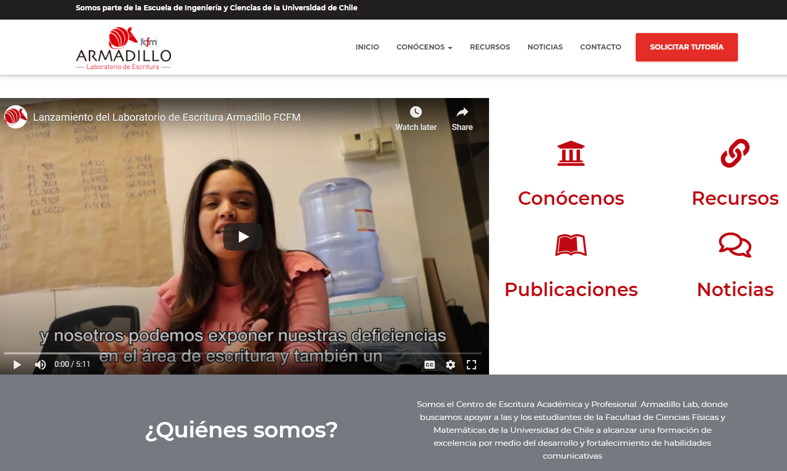
Apoyo con su escritura
https://armadillolab.ing.uchile.cl/

Slide 21
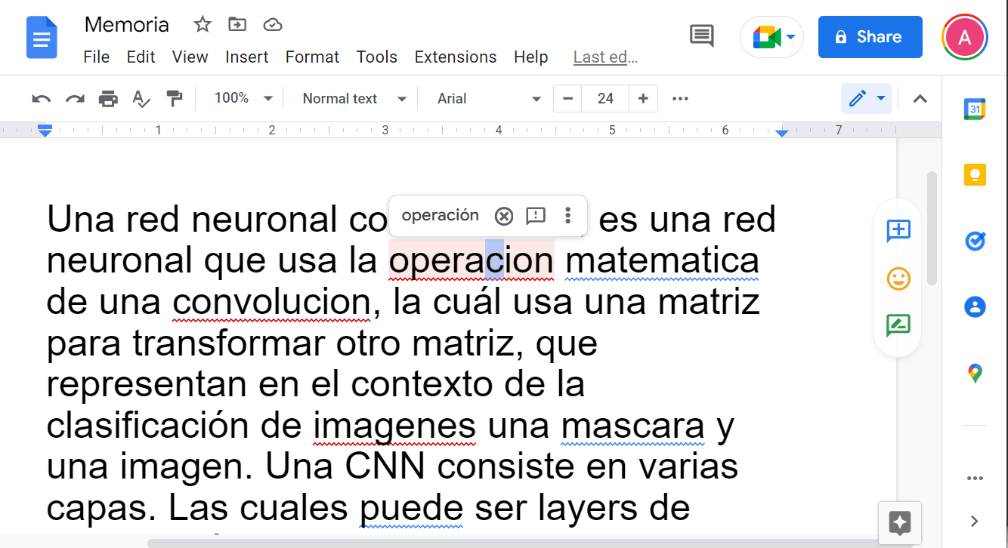
Validar la redacción
Usar correctores gramaticales

Slide 22
Recomendaciones: Claridad
¡Redacción es muy importante!
¡Claridad es muy importante!
  Llegar al punto, rápido
  Comprensible por cualquiera persona en esta sala
  Seguir la estructura de este año

Slide 23
Recomendaciones: Objetivos
¡Redacción es muy importante!
¡Claridad es muy importante!
¡Objetivos bien definidos! (Objetivos SMART)
  Specific: específico
  Measurable: medible
  Achievable: alcanzable
  Relevant: relevante
  Time based: con límite de tiempo

Slide 24
Objetivo general
El objetivo es desarrollar un sistema que clasifica imágenes de animales.
  ¿Es específico?

Slide 25
Objetivo general
El objetivo es desarrollar un sistema que identifica 20 clases de animales a partir de imágenes con buena precisión y recuperación.
  Más específico.
  Pero ¿es medible?

Slide 26
Objetivo general
El objetivo es desarrollar un sistema que identifica 20 clases de animales a partir de imágenes. El sistema debería funcionar con precisión y recuperación de 100%.
  Más específico y medible.
  Pero ¿es alcanzable?

Slide 27
Objetivo general
El objetivo es desarrollar un sistema que identifica 20 clases de animales a partir de imágenes. El sistema debería funcionar con mejor precisión y recuperación que el sistema WildScope usado actualmente.
  Más específico, medible y alcanzable.
  Pero ¿es relevante?

Slide 28
Objetivo general
El objetivo es desarrollar un sistema que identifica 20 clases de animales a partir de video CCTV en condiciones de luz baja. Sobre video nocturno grabado en ciudades chilenas, el sistema debería funcionar con mejor precisión y recuperación que el sistema WildScope usado actualmente, y debería poder clasificar animales en tiempo real.
  Más específico, medible, alcanzable y relevante.
  Pero ¿es acotado en tiempo?
    El Plan de Trabajo debería demostrar que sí, es acotado por un semestre de trabajo.

Slide 29
Recomendaciones: Validación
¡Redacción es muy importante!
¡Claridad es muy importante!
¡Objetivos bien definidos! (Objetivos SMART)
¡Un plan de evaluación concreta!
  ¿Cómo vas a validar si se ha cumplido el objetivo?
  ¿Cómo vas a determinar las debilidades y fortalezas de la solución actual?
  ¿Qué datos, sistemas, usuarios, etc., se van a incluir en la evaluación?
  ¿Qué vas a medir?

Slide 30
Recomendaciones: Factibilidad
¡Redacción es muy importante!
¡Claridad es muy importante!
¡Objetivos bien definidos! (Objetivos SMART)
¡Un plan de evaluación concreta!
¡Factible en un semestre!
  Plan de trabajo realista.
  Considerar 15 semanas de trabajo.
  Especificar contingencias en aspectos con incertidumbre

Slide 31
Evaluación: Criterios principales
Tema relevante
Definición completa y clara del tema
  Según la estructura mencionada antes
Tema factible
Sin problemas de redacción

Slide 32
Evaluación: Resultado
Aprobación
  Satisface todos los requisitos de la propuesta
Revisión
  No satisface algún requisito de la propuesta, pero parece ser algo solucionable con una revisión de corto plazo (informalmente: hay un tema potencial acá)
Reprobación
  No satisface los requisitos del informe, y no parece ser algo solucionable en una revisión de corto plazo (informalmente: mejor buscar otro tema)

Slide 33
CC6908 (“E”):
Informe final

Slide 34
CC6908
Encontrar tema y profe guía
Propuesta de Memoria
  Presentar un tema de memoria
Trabajo del semestre
  Profundizar en el estudio teórico del área y
  Hacer algún trabajo práctico con resultados iniciales para comprobar la factibilidad del tema
Informe Final de CC6908
  Ajuste del alcance de la propuesta de memoria
  Descripción general de la solución a implementar
  Plan de trabajo a seguir en la construcción de la solución (opcional: cronograma)

Slide 35
Informe final de CC6908
A: Aprobación,
R: Reprobación
O: Observaciones
Encontrar tema y profesor guía
Propuesta de memoria
A,R,O
Trabajo del semestre
Informe final de CC6908
A,R
CC6908
Desarrollo del trabajo de título
Informe final de memoria
Nota
CC6909
Examen de Grado
Nota

Slide 36
Informe Final de CC6908
1. Introducción
¿En qué quieres trabajar? ¿Por qué? ¿Para qué?
Contexto, Problema, Motivación, (Relevancia)
2. Estado del Arte
¿Cuáles son los trabajos y recursos relacionados?
Soluciones existentes/limitaciones, Conocimiento clave
3. Objetivos
3.1 Objetivo General
3.2 Objetivos Específicos
3.3 Evaluación
¿Qué quieres lograr?
Algo parecido a la propuesta de tema
4. Solución Propuesta
¿Cómo vas a lograr los objetivos (específicos)?
Datos/algoritmos/lenguajes/métodos, etc., usados
5. Plan de Trabajo
¿Cuáles son los pasos a seguir?
Listo de pasos / Cronograma (opcional/deseable)
6. Trabajo Adelantado
¿Cómo has avanzado con el trabajo?
Resumen del trabajo del semestre
Referencias Bibliográficas
Informe Final de CC6908: Entre 12 y 25 páginas

Slide 37
Informe Final de CC6908
Similar a la propuesta pero todo con mayor claridad y profundidad (en particular el estado del arte)
El trabajo adelantado es muy importante
  Tiene que ser un trabajo práctico con resultados (preliminares)
  Debe ser equivalente a 6 semanas de trabajo (jornada parcial)
  Idealmente, demuestre la factibilidad del tema
Entregar al profesor guía para que lo revisa
  Fecha límite: [Será publicada en el foro]
Entregar la versión final firmada por el alumno y el profesor guía
  Fecha límite: [Será publicada en el foro]
Aprobado, reprobado
  Fecha: [Será publicada en el foro]

Slide 38
Evaluación: Criterios principales
Estado del arte más profundo y completo
Plan de trabajo detallado y factible
Trabajo adelantado con avances prácticos equivalente a ~35 horas de trabajo
Sin problemas de redacción
Sin problemas en la definición del tema

Slide 39
Evaluación: Resultado
Aprobación
  Satisface todos los requisitos del informe
Reprobación
  No satisface los requisitos del informe

Slide 40
CC6909 (“F”):
El informe final de memoria

Slide 41
Objetivos de Trabajo de Título (CC6909)
Desarrollar el trabajo
  Siguiendo el plan de trabajo definido
Escribir el informe final de memoria
  Reportar toda la experiencia
  Se calcula la nota del curso CC6909 basada en la nota entregada por la comisión para el informe final

Slide 42
Informe final de CC6909
A: Aprobación,
R: Reprobación
O: Observaciones
Encontrar tema y profesor guía
Propuesta de memoria
A,R,O
Trabajo del semestre
Informe final de CC6908
A,R
CC6908
Desarrollo del trabajo de título
Informe final de memoria
Nota
CC6909
Examen de Grado
Nota

Slide 43
Una Buena Memoria
Cumple los requisitos de la memoria
Plantea un problema interesante
Usa medios novedosos para resolverlo
Obtiene resultados relevantes y comprobados
Está bien escrita

Slide 44
Informe final de memoria:
Elementos Esperados
Resumen, Índices, etc.
Introducción
Estado del Arte
Solución (puede ser dividido en múltiples capítulos)
Evaluación
Conclusiones
Referencias Bibliográficas

Slide 45
Resumen
Una página que resume todo
  Motivación
  Problema
  Objetivo
  Solución desarrollada
  Resultados obtenidos
Autocontenido
Sin citas
Muy buena ortografía y redacción

Slide 46
Introducción
Motiva y resume el tema
  Contexto
  Problema y Relevancia
  Objetivos
  Opcional: Descripción general de la solución
  Opcional: Resumen de los resultados
  Opcional: Estructura de la memoria

Slide 47
Estado del Arte
Conceptos involucrados
  Tecnologías consideradas
  Metodologías de desarrollo
  Algoritmos existentes
  Arquitecturas estándar
  Soluciones existentes (y sus limitaciones)
Concentra la mayor parte de las citas
Alguien que conoce del tema podría saltearse este capítulo e igual comprender la memoria
Alguien que ha tomado todos los cursos obligatorios del DCC (como uds.) podría leer el capítulo y luego comprender la memoria

Slide 48
Solución
Descripción de la solución y cómo se espera que la solución vaya a resolver el problema planteado
Justificación del diseño de la solución, y de los recursos usados
No es apropiado incluir código más allá de pequeños ejemplos; si es necesario poner código en un apéndice
Puede variar mucho dependiendo del tema
Puede ser dividido en varios capítulos (p.ej., un capítulo de Front-end, un capítulo de Back-end, etc.)

Slide 49
Evaluación
Es necesario mostrar/demostrar cuán bien la solución propuesta resuelve el problema
Varias alternativas según el problema/solución:
  Usar la aplicación desarrollada en un contexto real y reportar los resultados
  Simular el uso con caso(s) representativo(s)
  Encuestar a usuarios finales
  Etc.
Puede ser una sección al final del capítulo de solución o un capítulo independiente

Slide 50
Conclusiones
Breve resumen del trabajo realizado
Recuento de objetivos alcanzados y no alcanzados
Análisis crítico de por qué los resultados fueron los reportados
Reflexión acerca de la relevancia/impacto del trabajo realizado
Lecciones aprendidas
Posibles trabajos futuros que podrían hacerse a partir de la memoria para mejorar aún más la solución y/o resolver el problema de otra forma

Slide 51
Evaluación: Criterios
Desafío: Conocimientos demostrados
Alcance: Trabajo hecho en un semestre
Habilidades esperadas de un egresado:
  Problema
  Objetivos
  Estado del arte
  Solución
  Validación
  Conclusiones
  Redacción
  Escritura

Slide 52
Evaluación: Resultado
Aprobación (con nota)
  Satisface los requisitos de la memoria
Calificación suspendida
  No satisface los requisitos de la memoria, pero es factible, con 4 semanas más de trabajo, satisfacer los requisitos
Reprobación
  No satisface los requisitos de la memoria, ni sería factible, con 4 semanas más de trabajo, satisfacer los requisitos

Slide 53
Examen de grado

Slide 54
Informe final de CC6908
A: Aprobación,
R: Reprobación
O: Observaciones
Encontrar tema y profesor guía
Propuesta de memoria
A,R,O
Trabajo del semestre
Informe final de CC6908
A,R
CC6908
Desarrollo del trabajo de título
Informe final de memoria
Nota
CC6909
Examen de Grado
Nota

Slide 55
Procedimiento de Titulación
Entregar empaste o no
Entrega de la memoria
Certificado de no deuda
Evaluación de la comisión
Tramitar licenciatura
¿Sugerencias?
no
Entrega final de la memoria
Recuento definitivo de UD
Subir fotocopia de CI
sí
Coordinar fecha de defensa
Mayores
Menores
Pagar derecho a examen
Ajustar al formato apropiado
Subir documento a Cybertesis
¿Formato apropiado?
sí
Defensa de memoria
no

Slide 56
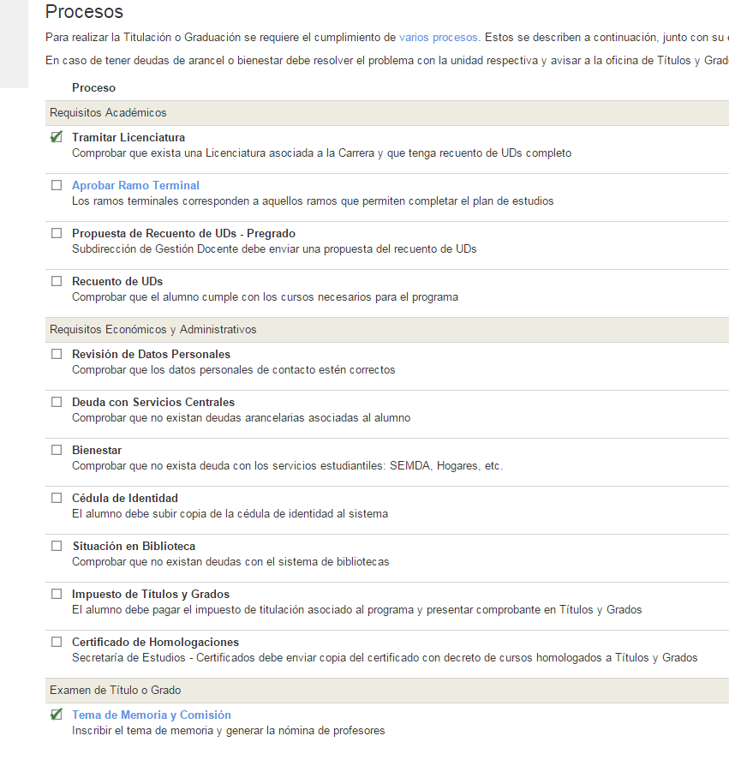

Slide 57
Nota de la Memoria
Trabajo realizado
Documento de memoria
Defensa
La nota de titulación es:
  2/3 – nota de presentación
  1/3 – nota de la memoria
Nota de titulación:
  4.0-4.9 – Aprobado
  5.0-5.9 – Aprobado con distinción
  6.0-7.0 – Aprobado con distinción máxima

Slide 58
Aviso sobre prórrogas

Slide 59
Prórrogas tienen que ser bien justificadas para ser aprobadas
Se aplicará un estándar más alto desde el semestre que viene (Otoño 2023)
Se debe describir una justificación clara
  Problemas de salud (en caso de ser un problema de salud mental, se recomiende hablar con el Área de Calidad de Vida Estudiantil de la Facultad)
  Muerte de un familiar
  Otros problemas de fuerza mayor
Se deben describir los avances del trabajo para demostrar que sea factible terminar dentro del nuevo plazo extendido

Slide 60
Avisos finales

Slide 61
Avisos finales
No intentes tomar más de 9 créditos en otras asignaturas en paralelo con el curso CC6909 (salvo Práctica II). El sistema te dejará inscribir lo que quieres, pero no lo intentes pues no vas a poder titularse.
Los plazos son definidos por la escuela y no son negociables en general. Y hay plazos para cada parte de la memoria, incluso el examen.
El trabajo es tuyo. El profe guía está para apoyarte, pero no para liderar el trabajo. Conocer de los plazos, requisitos, etc., es tu responsabilidad. Hay que ser pro-activo.

Slide 62
¡Mucha Suerte!

